Slide 1

Unidad de aprendizaje: Algoritmos de clasificación
Unidad Académica Profesional Nezahualcóyotl
Ingeniería en Sistemas Inteligentes
Tema: Aprendizaje Automático (continuación)
Dra. Rosa María Rodríguez Aguilar

Slide 2
Directorio
DIRECTORIO UAEM
DIRECTORIO DE LA UAP-NEZAHUALCÓYOTL
Mtro. en E.U.R. Héctor Campos Alanís
Coordinador
Dr. Darío Ibarra Zavala
Subdirector Académico
Lic. Alfredo Ríos Flores
Subdirector Administrativo
Dra. en C.S. María Luisa Quintero Soto
Coordinadora de Investigación y Estudios Avanzados
Lic. en A. Víctor Manuel Durán López
Jefe de Planeación y Desarrollo Institucional
Dr. Rafael Alberto Durán Duarte
Coordinador de la Lic. en Comercio Internacional
Dra. Georgina Contreras Landgrave
Coordinadora de la Lic. en Educación para la Salud
Dr. Ricardo Rico Molina
Coordinador de Ingeniería en Sistemas Inteligentes
Dr. Noé Gaspar Sánchez
Coordinador de Ingeniería en Transporte
Mtro. Erick Nicolás Cabrera Álvarez
Coordinador de la Lic. En Seguridad ciudadana
Dr. en D. Jorge Olvera García
Rector
Dr Alfredo Barrera Baca
Secretario de docencia
Dra. Ángeles Ma. Del Rosario Pérez Bernal
Secretaria de Investigación y Estudios Avanzados
Mtro. José Benjamín Bernal Suárez
Secretario de Rectoría
Mtra. Ivett Tinoco García
Secretaria de Difusión Cultural
Mtro. Ricardo Joya Cepeda
Secretario de Extensión y Vinculación
Mtro. Javier González Martínez
Secretario de administración
Dr. Manuel Hernández Luna
Secretario de Planeación y Desarrollo Institucional
Dr. Hiram Raúl Piña Libien
Abogado General
Lic. en Com. Juan Portilla Estrada
Director General de Comunicación Universitaria

Slide 3
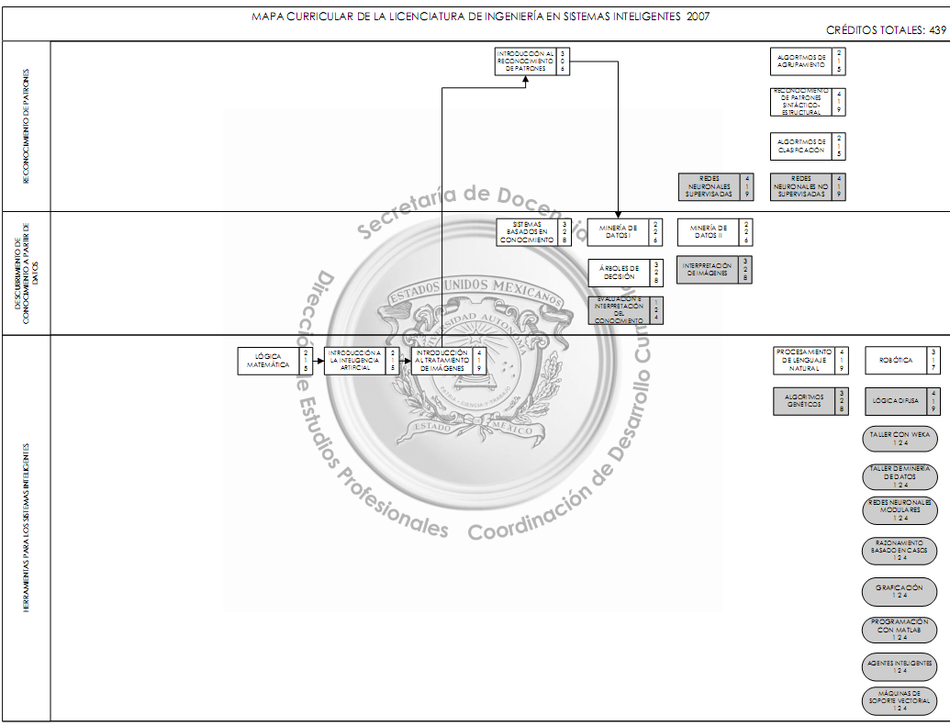
Ubicación de la asignatura de Algoritmos de Clasificación, dentro del programa de la Lic. en Ing. en Sistemas Inteligentes

Slide 4
Temario
1.- Introducción
2.- Aprendizaje Automático
2.2 Evaluación de la Clasificación
3.- Algoritmos de Aprendizaje
3.1 Naive Bayes
3.2 C4.5
3.3 k-Vecinos Más Cercanos
3.4 Redes neuronales
4.- Extracción de Información
4.1 Objetivo de la Extracción de Información
4.2 Arquitectura General
4.3 Evaluación
4.4 Aprendizaje Automático en la Extracción de Información
5.- Algoritmos de clasificación
5.1. Introducción
5.2 Selección de Información Relevante
5.3 Arquitecturas
2.1 Clasificación

Slide 5
Contenido Sintético
Algoritmos de Clasificación
Unidad II: Aprendizaje
Automático
2.1 Clasificación
2.2 Evaluación de la clasificación

Slide 6
Clasificación: definición
Dado un conjunto de registros (conjunto de entrenamiento, CE)
  Cada registro contiene un conjunto de atributos, uno de los atributos es la clase
Encontrar un modelo para la clase atributo como una función de los valores de los otros atributos
Objetivo: para registros no vistos previamente se debe asignar una clase tan preciso como sea posible
  Un conjunto de prueba (CP) se usa para determinar la precisión del modelo.
  Usualmente, el conjunto de datos se divide (CE y CP)

Slide 7

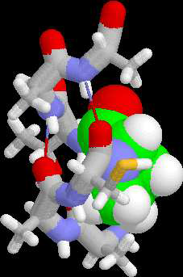
Ejemplos de tareas de clasificación
Predecir tumores benignos o malignos
Clasificar transacciones de tarjeta de crédito como legítimas o fraudulentas
Clasificar estructuras secundarias de proteínas
Categorizar artículos de noticias como financieros, clima, entretenimiento, deportes, etc.

Slide 8
Técnicas de clasificación
Métodos basados en árboles de decisión
Métodos basados en reglas
Razonamiento basado en memoria
Bayes ingenuo (Naïve Bayes)
Redes bayesianas
Máquinas de vectores de soporte

Slide 9
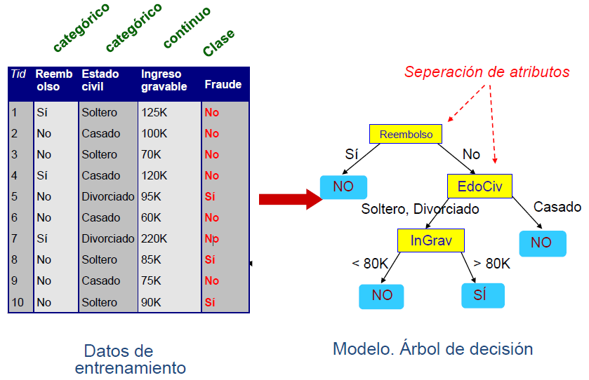
Ejemplo de árboles de decisión

Slide 10
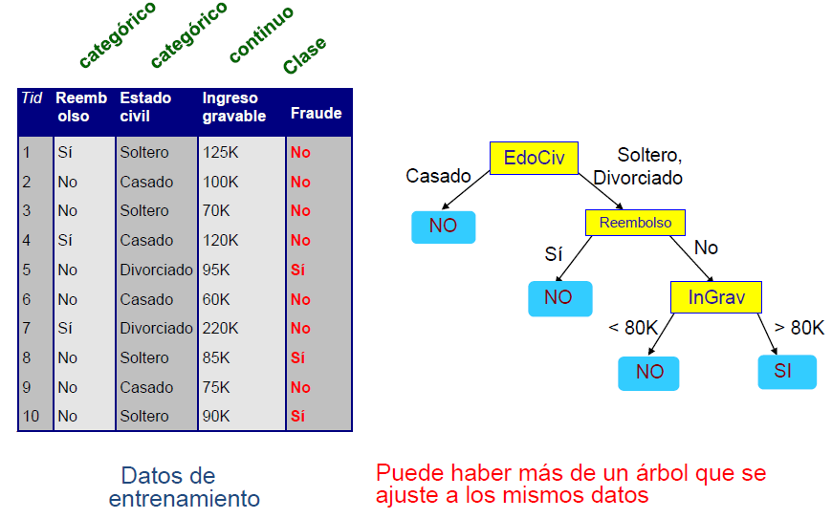
Ejemplo de árboles de decisión (2)

Slide 11
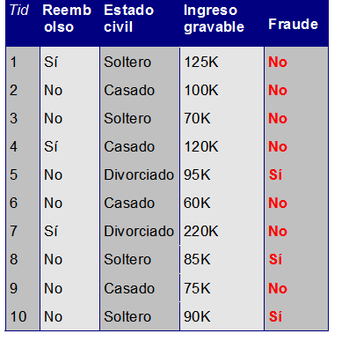
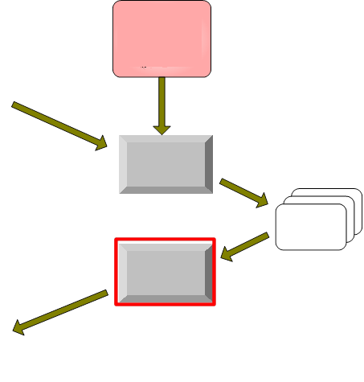
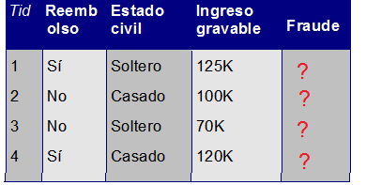
Tarea de clasificación para el árbol de decisión
Algoritmo de
inducción del
árbol
Aprendizaje
Del Modelo
Modelo
Conjunto de entrenamiento
Aplicación
Del Modelo
Árbol de
decisión
Conjunto de prueba

Slide 12
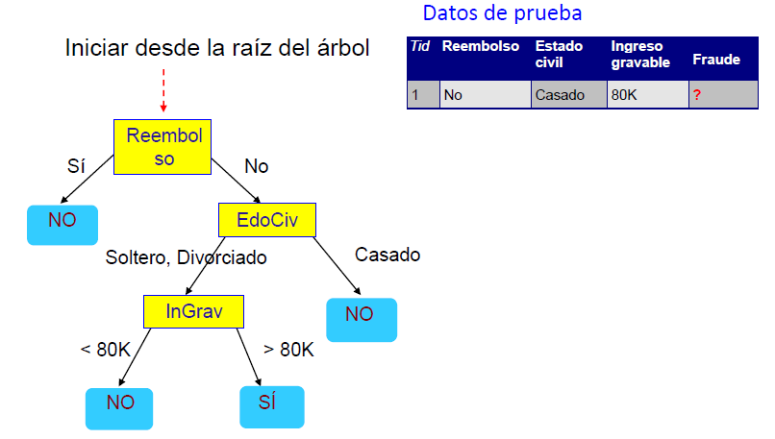
Aplicación del modelo a los datos de prueba1

Slide 13
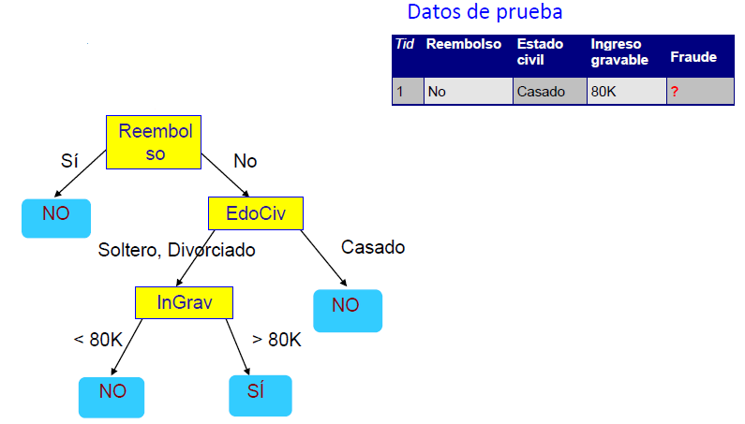
Aplicación del modelo a los datos de prueba2

Slide 14
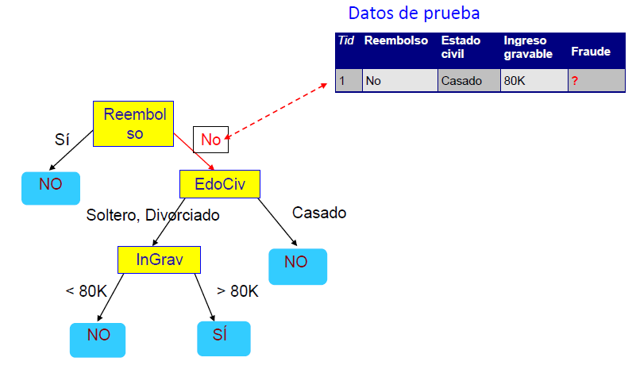
Aplicación del modelo a los datos de prueba3

Slide 15
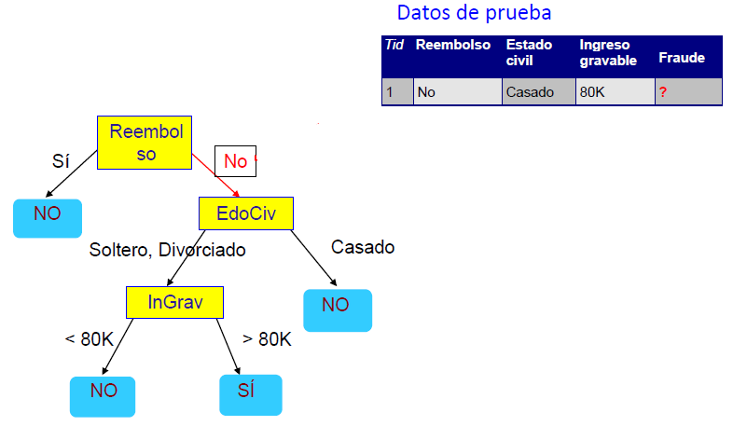
Aplicación del modelo a los datos de prueba4

Slide 16
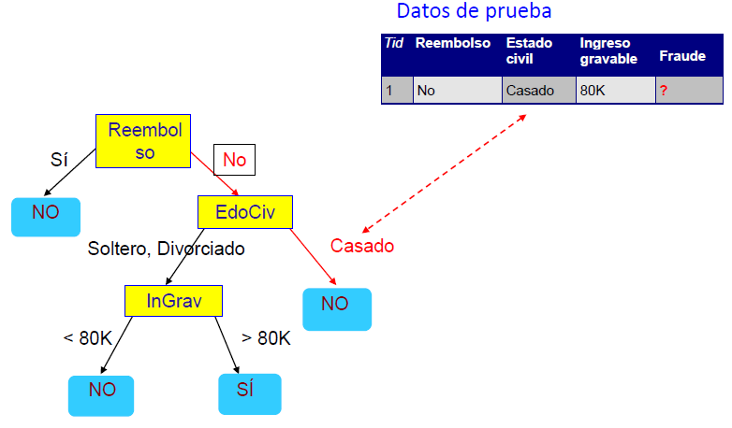
Aplicación del modelo a los datos de prueba5

Slide 17
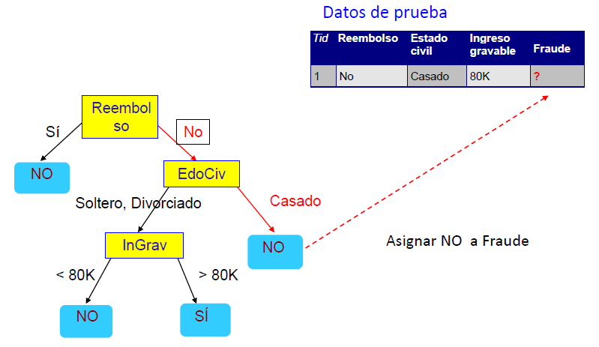
Aplicación del modelo a los datos de prueba6

Slide 18
Inducción de árboles de decisión
Varios algoritmos:
  Algoritmo de Hunt
  ID3
  C4.5

Slide 19
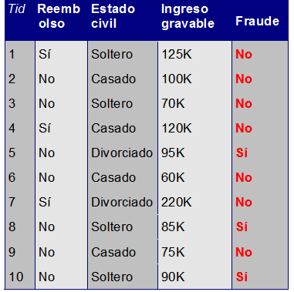
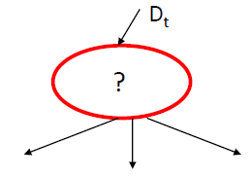
Estructura general del algoritmo de Hunt
Sea Dt el conjunto de registros de entrenamiento que se asocian al nodo t; y={y1, y2,…yc} las etiquetas de clase
Procedimiento
  Si Dt contiene registros que pertenecen a la misma clase yt, entonces t es un nodo hoja etiquetado como yt
  Si Dt es un conjunto vacío, entonces t es un nodo hoja etiquetado por la clase por default, yd
  Si Dt contiene registros que pertenecen a más de una clase:
    usar una prueba de atributo para separar los datos en subconjuntos más pequeños
    Aplicar recursivamente el procedimiento para los subconjuntos

Slide 20
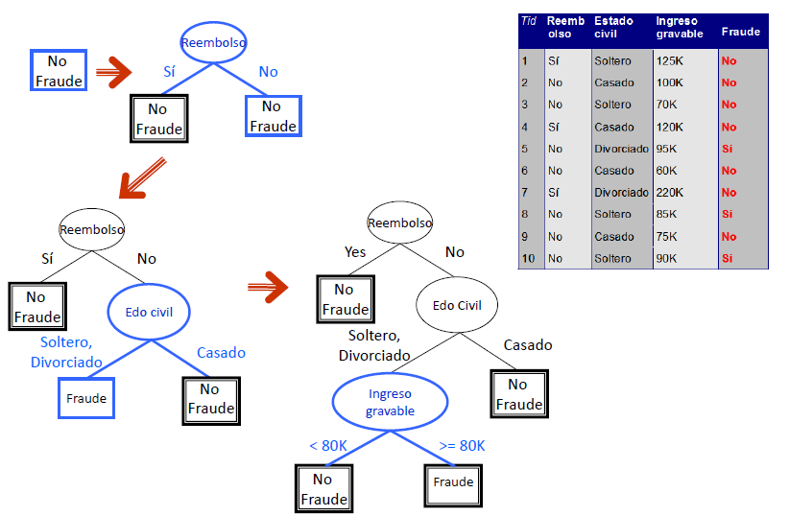
Algoritmo de Hunt

Slide 21
Inducción del árbol
Estrategia voraz
  Separar los registros basado en la prueba de atributos que optimice cierto criterio
Problemas
  Determinar cómo separar los registros
    Cómo especificar la condición de prueba de atributo
    Cómo determinar la mejor separación
  Determinar cuándo detener la separación

Slide 22
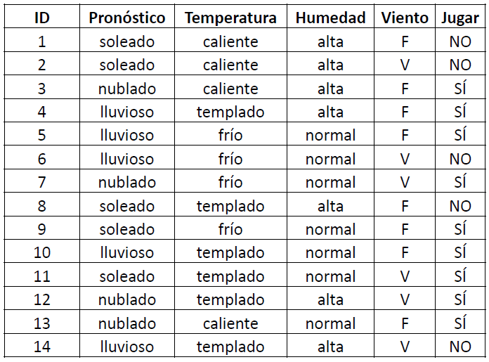
Construcción de árbol
Ejemplo de datos del clima

Slide 23
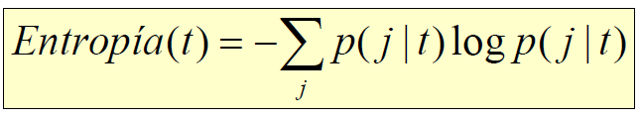
Selección del atributo
El enfoque común se basa en la ganancia de información, para asignar un atributo a un cierto nodo
Forma general para calcular la entropía de una decisión
donde p( j | t) es la frecuencia relativa de la clase j en el nodo t

Slide 24
Entropía
Medida de homogeneidad de un nodo
  Máxima (log Nc) cuando los registros son igualmente distribuidos entre todas las clases menos información
  Mínima (0.0) cuando todos los registros pertenecen a una clase más información

Slide 25
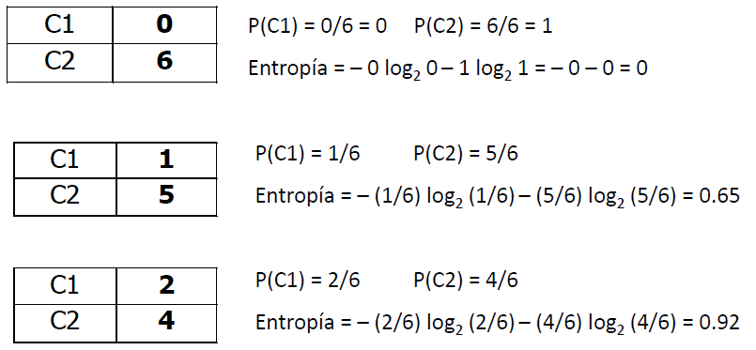
Ejemplos del cálculo de la entropía

Slide 26
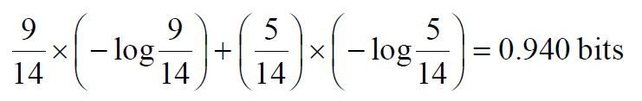
Entropía de la decisión
En el ejemplo del clima:
  hay 9 instancias donde la decisión de jugar es SÍ
  hay 5 instancias donde la decisión de jugar es NO
La entropía es, conociendo el resultado de la decisión

Slide 27
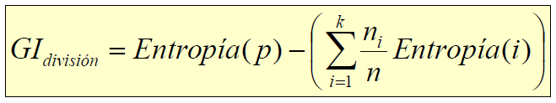
Ganancia de información (GI)
Es la diferencia de la entropía del nodo padre y la suma de las entropías de los nodos hijos
Nodo padre, p se divide en k particiones
ni es el número de registros en la partición i
Mide la reducción en entropía obtenida debido a la división
Elige la división que maximiza la GI

Slide 28
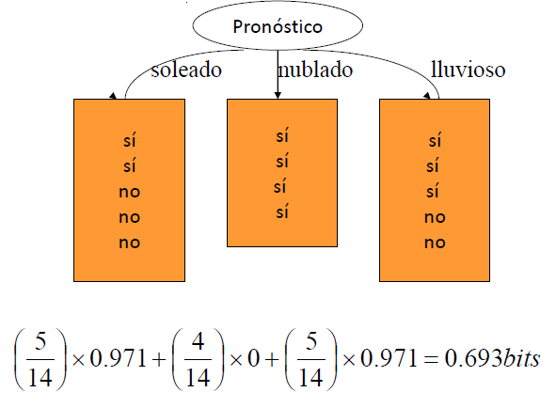
Información adicional requerida para el atributo "pronóstico"
Si se asigna el atributo "pronóstico" como atributo la entropía de las particiones será

Slide 29
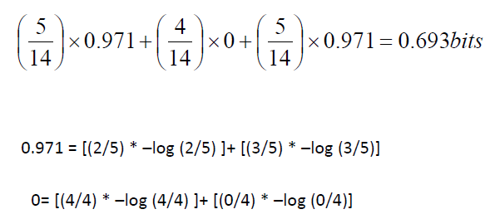
Información adicional requerida para el atributo "pronóstico"
Si se asigna el atributo "pronóstico" como atributo su entropía para las particiones será

Slide 30
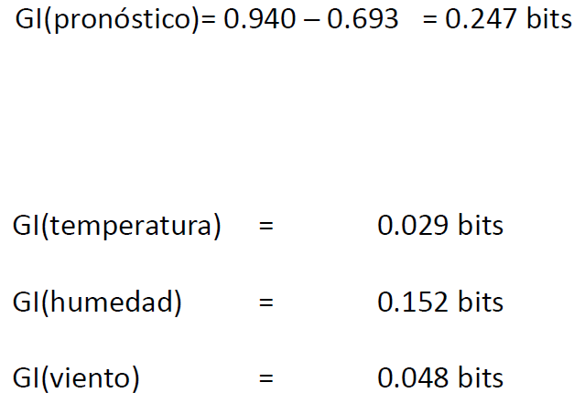
Ganancia de información

Slide 31
El procedimiento se hace recursivo
Se realiza el procedimiento para cada rama
Para pronóstico = soleado, calcular la ganancia para el resto de los atributos
  GI(Pronóstico = soleado; Temperatura) = 0.971 – 0.4 = 0.571
  GI(Pronóstico = soleado; Humedad) = 0.971 – 0 = 0.971
  GI(Pronóstico = soleado ;Viento) = 0.971 – 0.951 = 0.02

Slide 32
El procedimiento se hace recursivo2
Similarmente, evaluar la ganancia de información para cada atributo restante, para la rama “Pronóstico = lluvioso”
  GI(Pronóstico= lluvioso; Temperatura) = 0.971 – 0.951 = 0.02
  GI(Pronóstico= lluvioso; Humedad) = 0.971 – 0.951 = 0.02
  GI(Pronóstico= lluvioso; Viento) =0.971 – 0 = 0.971

Slide 33
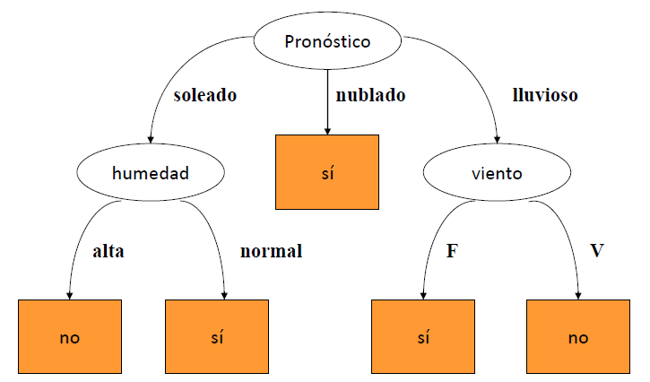
Árbol de decisión para los datos de clima

Slide 34
Resumen
  Los algoritmos de clasificación son un herramienta muy útil para el modelado de soluciones utilizando la técnica de árboles de decisión; sin embargo existen algunas desventajas al ser implementados como fue el caso del árbol de decisión de Hunt, al determinar como separar los registros o cuándo detener esa separación.
  En el caso del árbol de decisión ID3, que es implementado por medio de la fórmula de la entropía no existe ese problema, debido a que son validados los diferentes atributos de los datos de prueba en base a la mayor ganancia obtenida.

Slide 35
Referencias
Basado en el curso: Introduction to Data Mining by TAN, STEINBACH & KUMAR
Basilio Sierra Araujo. (2006). Aprendizaje Automático: conceptos básicos y avanzados. Madrid España. Editorial Pearson Educación, S.A.

